Slide 1
Мозговой компьютерный интерфейс
Ящишин Евгений
Николаевич

Slide 2
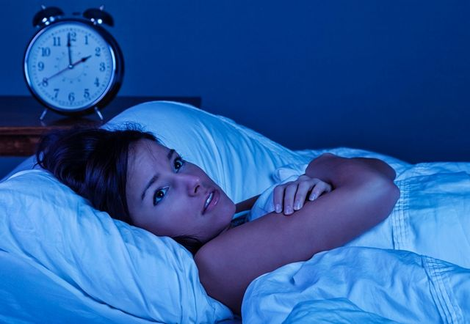
Потребительский сегмент
Данный прибор предназначен пациентам, страдающих такими заболеваниями как, лунатизм, ночные кошмары и другие формы расстройства сна.

Slide 3
Проблемы потребителей
Решением проблем сна является операция на головном мозге по вживлению МКИ.
Подобный вид операции посилен не каждому нейрохирургу.
Сам биочип не входит в рамки ОМС. Поэтому цена на данный чип и операцию по его вживлению не каждому по карману.

Slide 4
Проблемы потребителей
По данным Федеральной службы государственной статистики проблемы с нарушениями сна отмечаются у 40-60 % населения России. Примерно 30 % населения не удовлетворены качеством сна. И треть населения страдают от эпизодических расстройств.
В мировой статистике процентные значения идентичны.

Slide 5
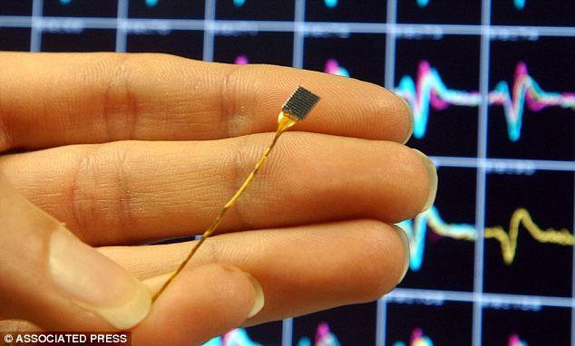
Продукт как решение проблемы
Наши биочипы называются «Мозговой Компьютерный Интерфейс» или МКИ.
Данный чип оснащён микропроцессором с передатчиком, генератором импульса, волокном передающим импульс на таламус, гипоталамус и даже на отдельные участки ретикулярной формации.
МКИ схож с кардиостимулятором: контролирует цикл сна и бодрствования и при необходимости стимулирует таламус, чтоб сон был более глубоким.

Slide 6
Перспективы
Данный проект достаточно амбициозный и не ограничивается решением проблем в сфере сна человека. Дальнейшие изучения помогут справиться с другими заболеваниями центральной нервной системы. Такими как шизофрения, маньякально-депрессивный синдром, фобии и т.п.

Slide 7
Рынок и индустрия
Введение данного биочипа на рынок поможет желающим нормализовать свой сон на всю жизнь.
Конкуренцию могут составить фармацевтические компании, которые выпускают препараты бензодиазипинового ряда, такие как триазолам и мидазолам. Снотворные препараты длительного действия, сосудорасширяющие препараты, психотоники и многое другое.
Наш проект – это одно решение проблемы, против комплексной медикаментозной терапии.

Slide 8
Рынок и индустрия
Такие пациенты тратят на лекарства в среднем 1 000 – 2 000 руб. в месяц. В год сумма составляет примерно 18 000 руб. Если учесть, что пациент применяет медикаменты достаточно долго, то за 10 лет сумма равна 180 000 руб.
Сама операция будет стоить в среднем 100 000 руб. + цена за биочип не более 150 000 руб. Решение проблемы на всю жизнь одной операцией. Это один из главных плюсов проекта МКИ.

Slide 9
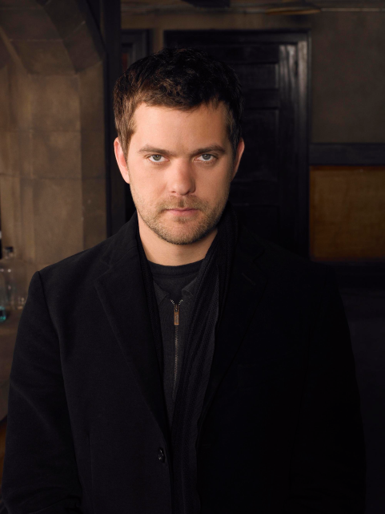
Команда проекта
Нина Шарп
исполнительный директор компании Massive Dynamic.
Инвестор проекта
Уолтер Бишоп
Врач-нейрохирург
Питер Бишоп
Главный инженер-программист

Slide 10
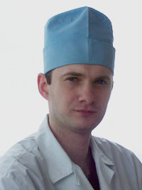
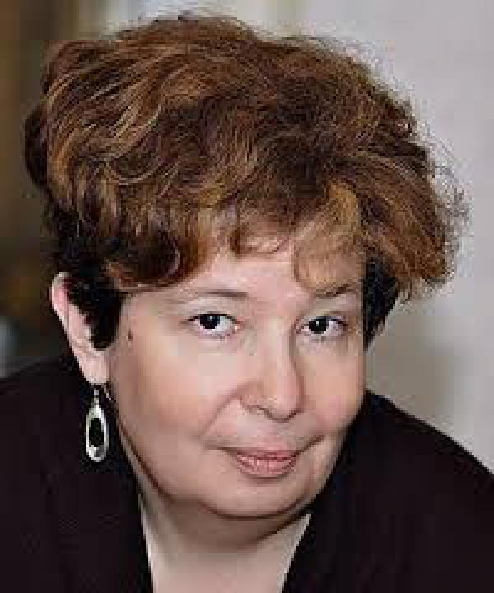
Команда проекта
Ящишин Евгений
Генератор идеи
Антон Ботов
Врач-нейрохирург
Научный руководитель проекта
Ольга Варшавер
Переводчик.
Посредник в работе с иностранными коллегами

Slide 11
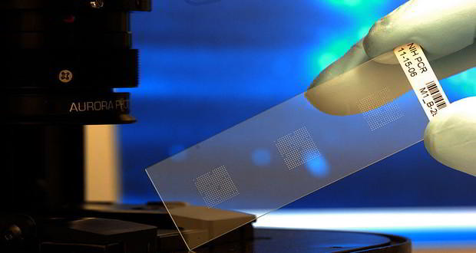
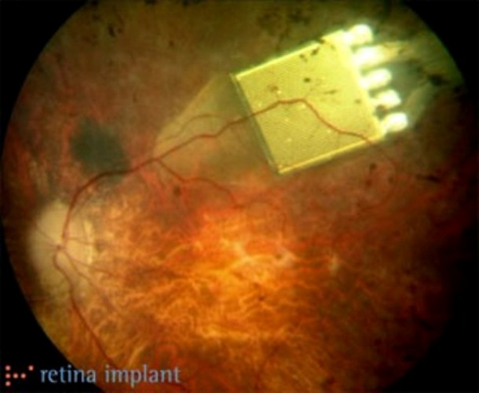
Бизнес модель
На данный момент продукт не поставлен на рынок.
Планы:
Клинические испытания
Начать производство
Сделать доступной ценовую категорию
Основные каналы продаж:
медицинские учреждения
пациенты
врачи.

Slide 12
Проектные риски
Недостаточная квалификация команды;
Технические сложности в изготовлении проекта;
Низкий спрос на рынке:
большая цена продукта;
риски при операции;
возможные побочные эффекты.
Для минимизации рисков идёт активное сотрудничество с учёными и врачами США, в частности с корпорацией Massive Dynamic

Slide 13
Текущий статус
Начало проекта: 05.11.2013 г.
Проект на стадии завершении испытании биочипа МКИ на животных
Ближайшая цель: клинические испытания биочипа МКИ на пациентах, с различными расстройствами сна.

Slide 14
Интеллектуальная собственность
Проект биочип МКИ запатентован службой Роспатент 05.11.2013 г.
Заключён договор о неразглашении коммерческой тайны с компанией Massive Dynamic

Slide 15
Контакты
Ящишин Евгений Николаевич
Контактная информация:
zhenya.eyashishin@mail.ru
с.т. +7-983-504-74-96

Slide 16
Спасибо за внимание!

